Slide 1
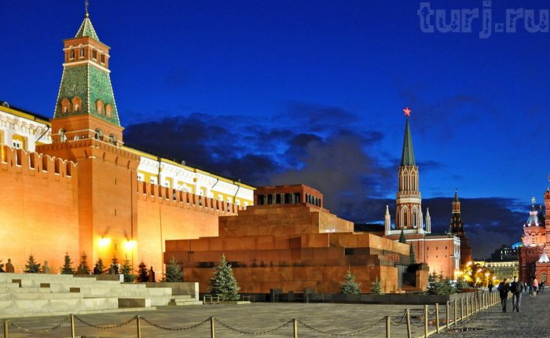
Материал к уроку «Москва – сердце России»
выполнили: Кривоногова И.В., СОШ № 4
Торопова Т.К., СОШ № 9
г. Камышин Волгоградской области

Slide 2
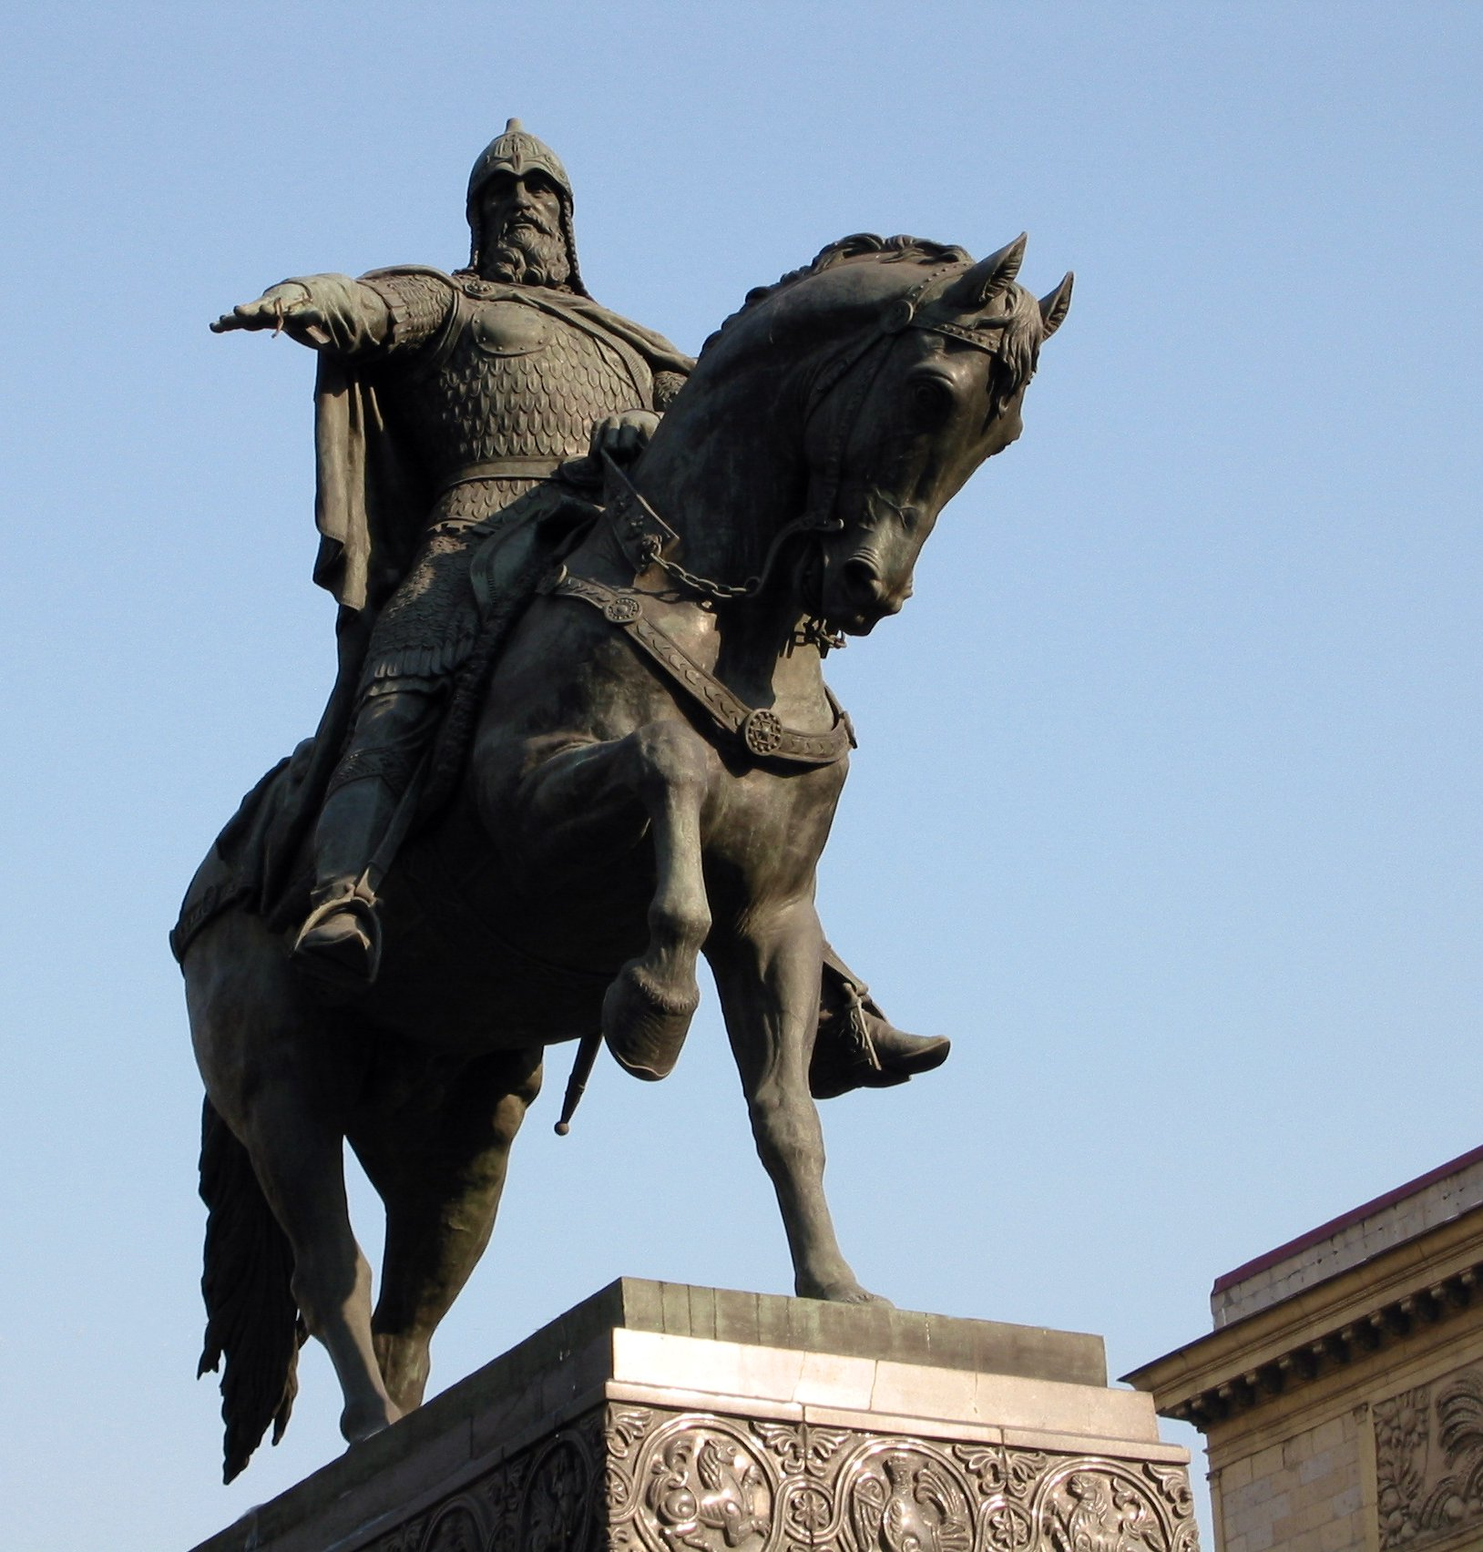

Slide 3
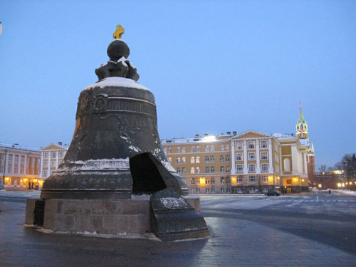

Slide 4
1147год
Год основания Москвы

Slide 5
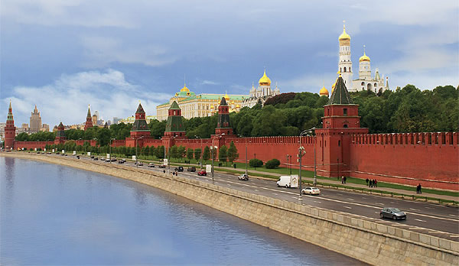

Slide 6
Какова структура планировки Москвы?

Slide 7
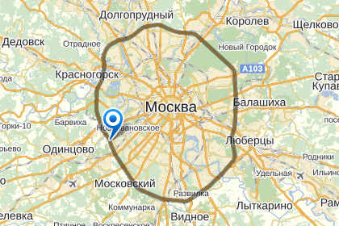

Slide 8
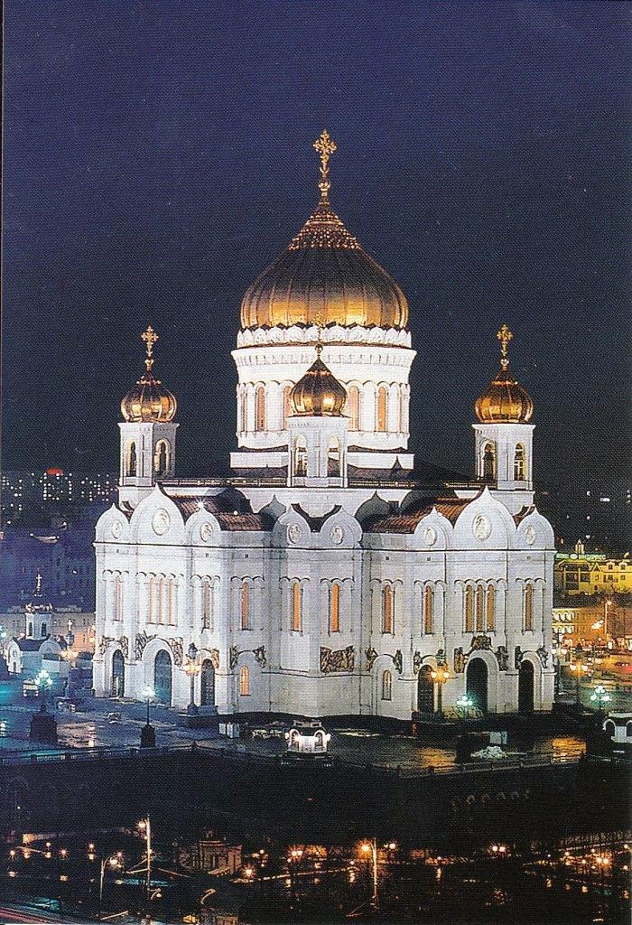

Slide 9
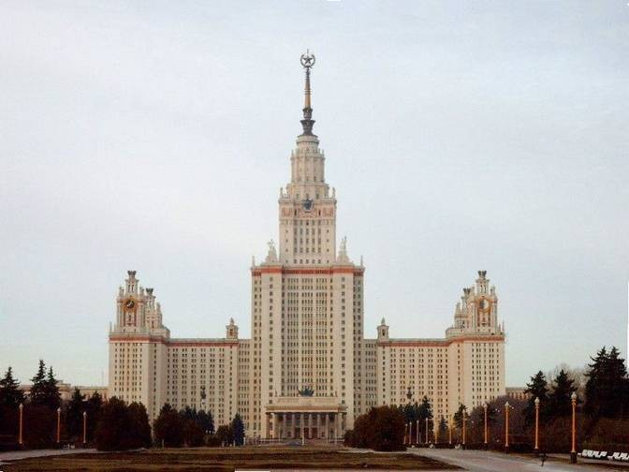

Slide 10
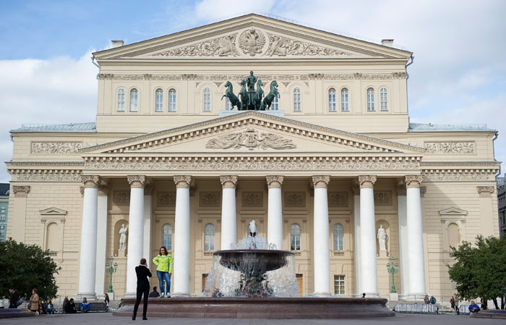

Slide 11
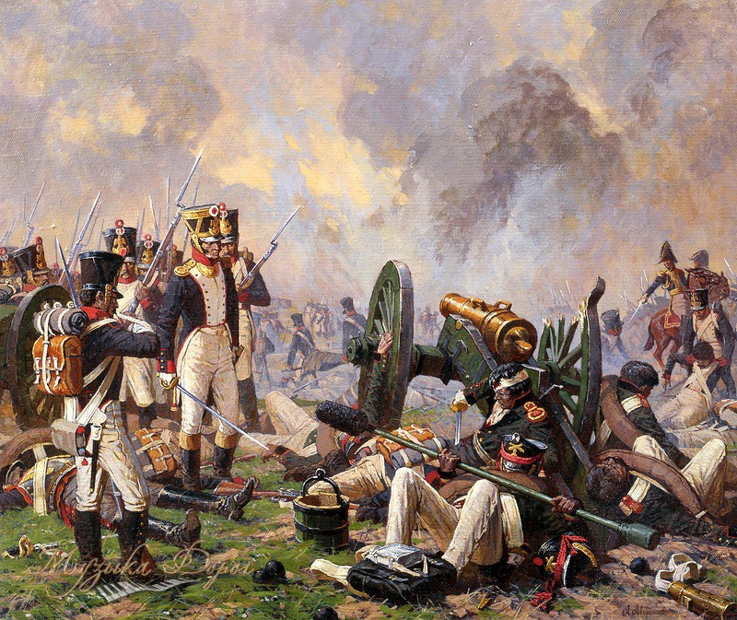

Slide 12
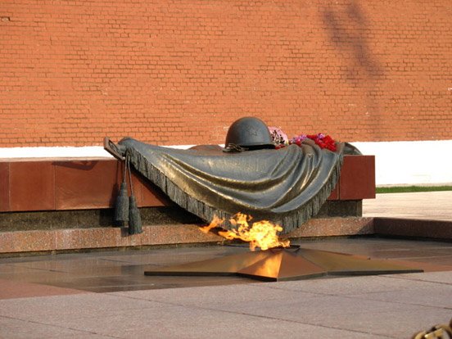

Slide 13
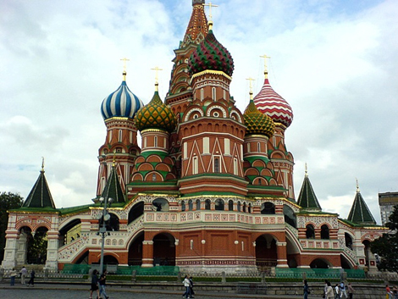

Slide 14
